Slide 1
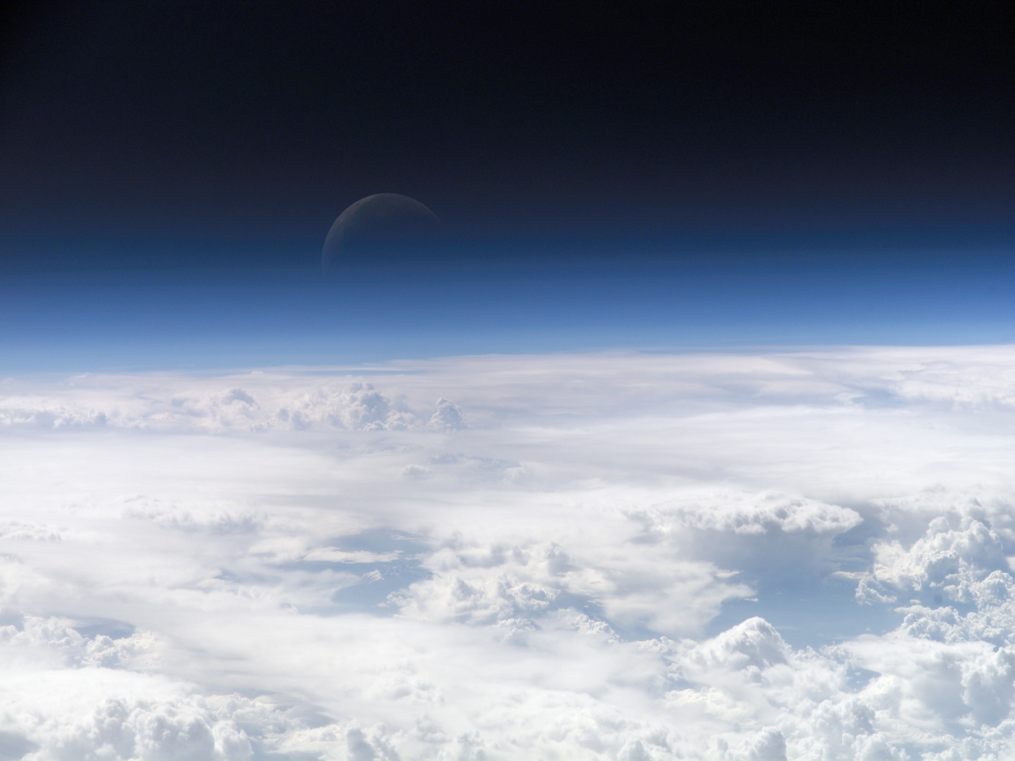
Vrstvy atmosféry

Slide 2
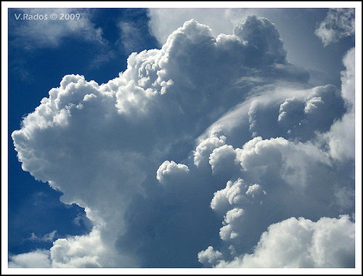
Troposféra
Nejnižší vrstva atmosféry
Od povrchu země až do 7 km v polárních oblastech a 17 km okolo rovníku
Teplota klesá s nadmořskou výškou
Pokles teploty je asi 0,6°C na každých sto metrů
Má rozhodující vliv pro formování počasí
Tropopauza - je tenká přechodová vrstva mezi troposférou a stratosférou. Pokles teploty s výškou v ní mizí

Slide 3
Stratosféra
Od konce troposféry, přibližně do 50 km
Teplota vzrůstá s nadmořskou výškou
Mezi 30. a 50. kilometrem teplota roste až k 0°C
Vzrůst teploty ve stratosféře způsobuje ozón
Ozónová vrstva je součástí stratosféry
Také má vliv na počasí
Stratopauza - tenká přechodová vrstva mezi stratosférou a mezosférou

Slide 4
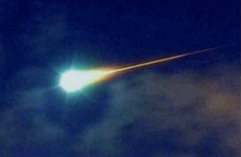
Mezosféra
Od konce stratosféry, přibližně do 80 až 85 km
Teplota s nadmořskou výškou klesá
z počátečních -10°C až 0°C ve stratopauze až po téměř -90°C v mezopauze.
Mezopauza se nachází na konci mezosféry
pokles teploty se v ní zastavuje.

Slide 5
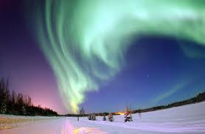
Termosféra
Od konce mezosféry zhruba do
vzdálenosti 640 km od povrchu
Teplota stoupá s nadmořskou výškou
až na cca 1 400 °C.
Pozorujeme zde jev zvaný polární záře
Termopauza – přechodová vrstva mezi termosférou a exosférou

Slide 6
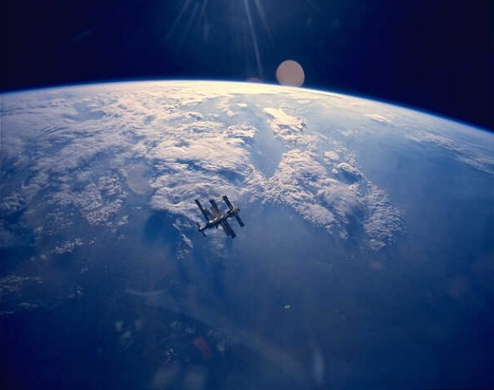
Exosféra
Nejvzdálenější vrstvou zemské atmosféry
Od konce termosféry zhruba do vzdálenosti 20 000-70 000 km od povrchu
Teplota s nadmořskou výškou klesá
Plynule přechází v meziplanetární prostor
Vzduch, už tak velmi zředěný, přechází ve vakuum

Slide 7
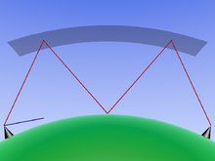
Zvláštní části atmosféry
Ionosféra
Obsahuje elektricky nabité částice (ionty)
Sahá přibližně od začátku mezosféry až do výšky 550 km
Umožňuje odraz rádiových vln

Slide 8
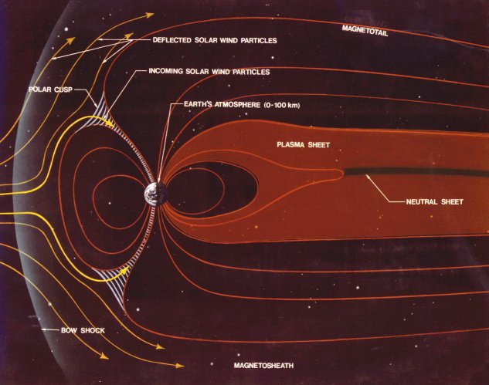
Magnetosféra
Část atmosféry ve které zemské magnetické pole reaguje se slunečním větrem
V této oblasti se tvoří polární záře
Může dosahovat až několik tisíc kilometrů nad povrch Země.

Slide 9
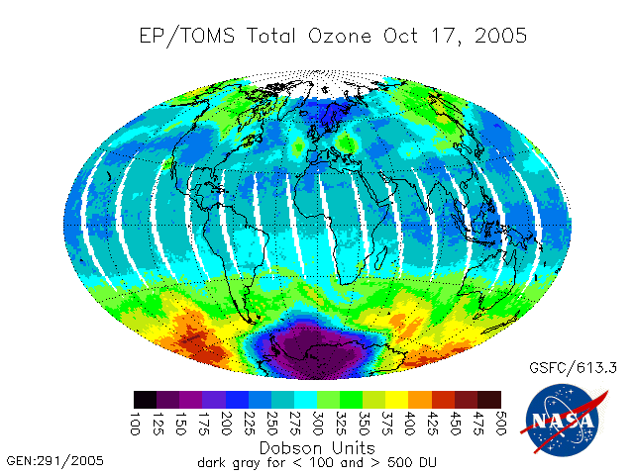
Ozónosféra
Nachází se zde ozónová vrstva
Nachází se ve výšce přibližně od 20 do 40 km, kde se nachází větší množství ozónu
Ozón pohlcuje pro mnoho živočichů nebezpečné krátkovlné ultrafialové slunečné záření

Slide 10
Zdroje:
artemis.osu.cz
cs.wikipedia.org
google.cz/imghp

